Slide 1
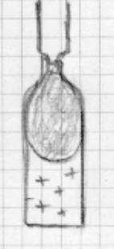
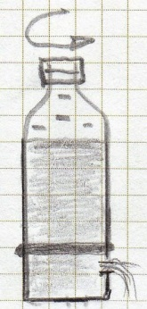
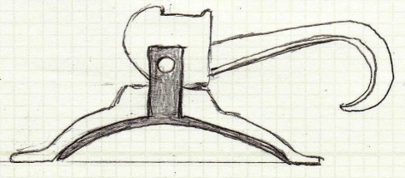
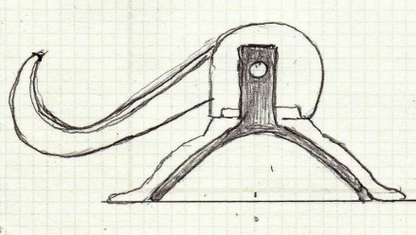
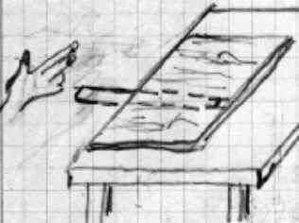
Namen: ……………………………………………………………………………………….....................................…
……………………………………………………………………………………………………………………………..……
Tisch: ………………… Tischpate /-in: …………………………………………………………………
Arbeitsblatt Luft 1a - 29.12.2013
Rückseite: Einfache Luftversuche
Was passiert, wenn du den Luftballon aufbläst?
Der Raum für die Luftteilchen in der Flasche wird …………………………………….
Es entsteht Luftüberdruck Luftunterdruck
Was passiert, wenn du den Gummiring nach oben schiebst und damit das kleine Loch in der Flasche öffnest?
Luft strömt in die Flasche die Flaschenluft strömt aus der Flasche
Gummiring
Was passiert, wenn das Wasser heraus fließt?
Der Wasserspiegel ………………..
Streiche den falschen Pfeil durch.
Der Raum für die Luftteilchen wird ……………………
Es entsteht Luft…………..druck
Haken geöffnet Haken geschlossen
Welcher Raum ist größer?
Raum 1 des geöffneten Hakens
Raum 2 des geschlossenen Hakens
Raum 1 Raum 2
Wenn die Anzahl der Luftteilchen gleich bleibt, aber der Raum größer wird, entsteht
………………………………………..
Auf welche Zeitungsseite drückt der Umgebungsdruck?
Auf die oben liegende Seite oder
auf die Seite, die auf dem Tisch liegt
Zeichne ein, in welche Richtung der Umgebungsdruck
auf die Zeitung drückt.
Rückseite: Versuchsanregungen

Slide 2
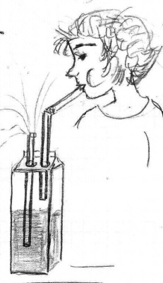
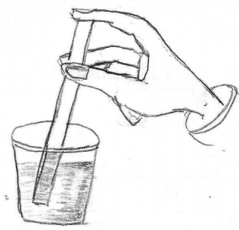
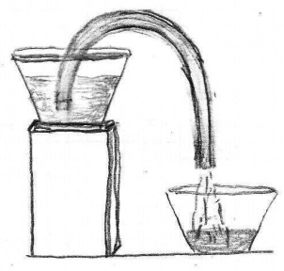
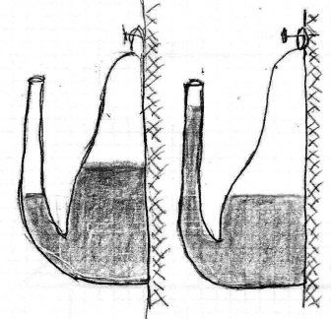
Einfache Luft-Versuche für Schule und zu Hause Stand 25.7.2010
Du willst einen Pustebrunnen bauen.
Du brauchst:
Einen leeren Milch- oder Saftbehälter - einen Bohrer oder runden Dorn oder Kreuzschlitzdreher - zwei Strohhalme und eventuell Knete zum Abdichten - Wasser
Du bohrst zwei runde Löcher in den Behälter und steckst die beiden Strohhalme hindurch. Wenn das Loch etwas zu groß ist, musst du es mit Knete dichten.
Du füllst den Behälter zur Hälfte mit Wasser und korrigierst die Stellung der Strohhalme: einer muss tief ins Wasser eintauchen, der andere nur in die Luft über dem Wasser.
Warum? Durch das Pusten erhöhst du den Luftdruck im Behälter; er drückt das Wasser nach oben.
Du bläst in den Strohhalm, der nicht ins Wasser reicht. Was passiert?
Du willst Wasser in ein anderes Glas transportieren,
ohne das Glas anzufassen.
Du brauchst:
Zwei Gläser - einen möglichst dicken Strohhalm - Wasser
Du gießt Wasser in das eine Glas.
Du steckst den Strohalm hinein, hälst ihn oben zu und ziehst ihn heraus.
Warum? Der Umgebungsdruck drückt gegen das Wasser. Es bleibt im Strohhalm. Der leichte Unterdruck im Luftraum über dem Wasser saugt das Wasser zusätzlich an..
Was passiert?
Eine kleine Wassersäule bleibt im Strohhalm. Du kannst das Wasser in das andere Glas transportieren. Wenn du den Finger von der Öffnung nimmst, läuft das Wasser heraus.
Du kannst dieses Experiment auch mit deiner Freundin um die Wette machen. Wer leert sein Glas am schnellsten?
Du willst Wasser aus einem Gefäß in ein anderes füllen,
ohne ein Gefäß anheben zu müssen
Du brauchst:
Einen 30 bis 40 cm langen Schlauch (Durchmesser etwas 5 mm) -
Zwei Becher oder Gläser - Wasser
Du stellst den Becher mit dem Wasser erhöht auf, den leeren tiefer.
Dann saugst durch den Schlauch Wasser an und hälst den Schlauch nach unten in den tiefen Becher
Was passiert?
Einmal angesaugt fließt das Wasser immer weiter.
Warum? Das heraus fließende Wasser saugt das Wasser in dem höher stehenden Becher nach.
Hochdruck Tiefdruck
Das Goethe‘sche Barometer – wie funktioniert es?
Die Luft in dem Glasgefäß befindet sich in einem abgeschlossenen Raum und steht nicht mit dem Umgebungsdruck in Verbindung.
Auf das Wasser in dem Röhrchen drückt der sich ändernde Umgebungsdruck.
Bei Hochdruck schiebt er das Wasser tiefer in den Glasbehälter.
Bei Tiefdruck steigt die Wassersäule in dem Röhrchen.
Hochdruck bedeutet in der Regel gutes Wetter und Sonne.
Tiefdruck bedeutet in der Regel Regen und schlechtes Wetter.

